Slide 1


PROPOSTAS CURRICULARES PARA TRABALLAR O DESENVOLVEMENTO SOSTIBLE

Slide 2
OBXECTIVOS:
Adquirir unha perspectiva global das problemáticas socias e medio ambientas a través da educación para o desenvolvemento sostible e a cidadanía mundial.
01
Desenvolver as capacidades necesarias para a abordaxe dos ODS e da Educación para o Desenvolvemento Sostible nos centros educativos.
02
Adquirir os coñecementos e as ferramentas metodolóxicas que permitan programar integrando o enfoque da Educación para o Desenvolvemento Sostible e a Cidadanía Mundial
03

Slide 3
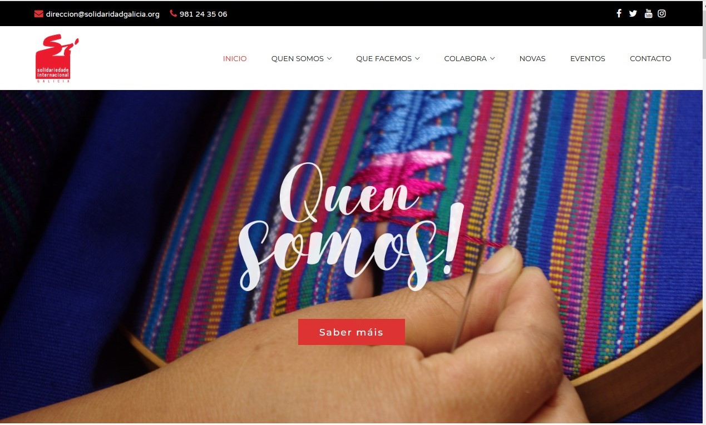

Slide 4
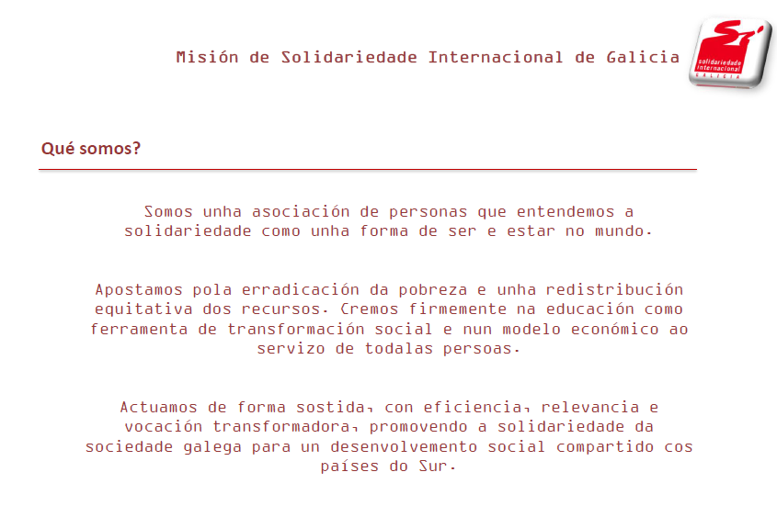

Slide 5
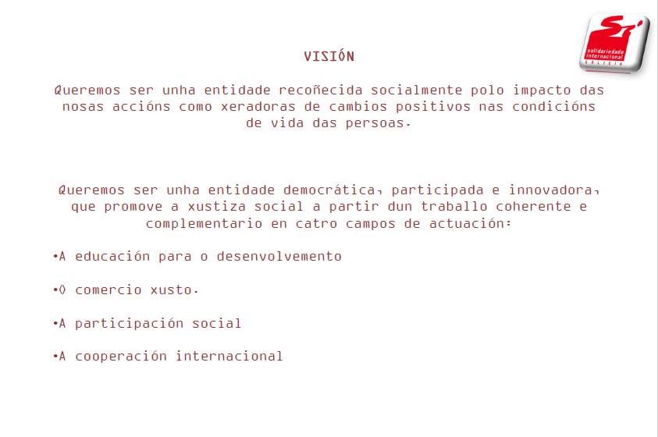
https://solidaridadgalicia.org/

Slide 6
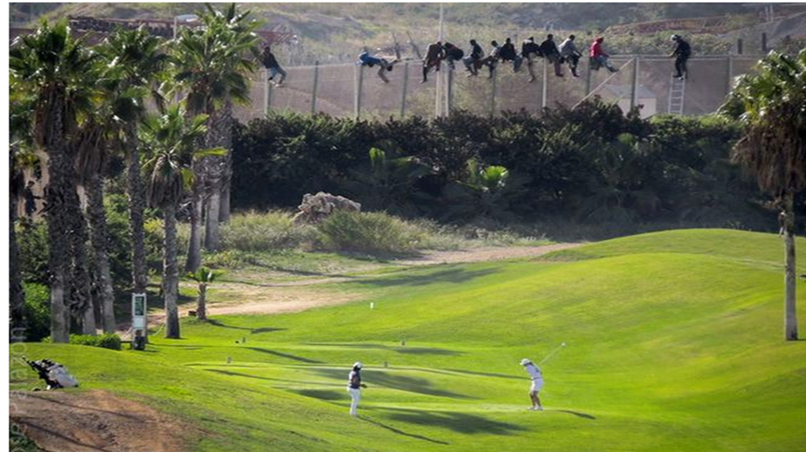

Slide 8
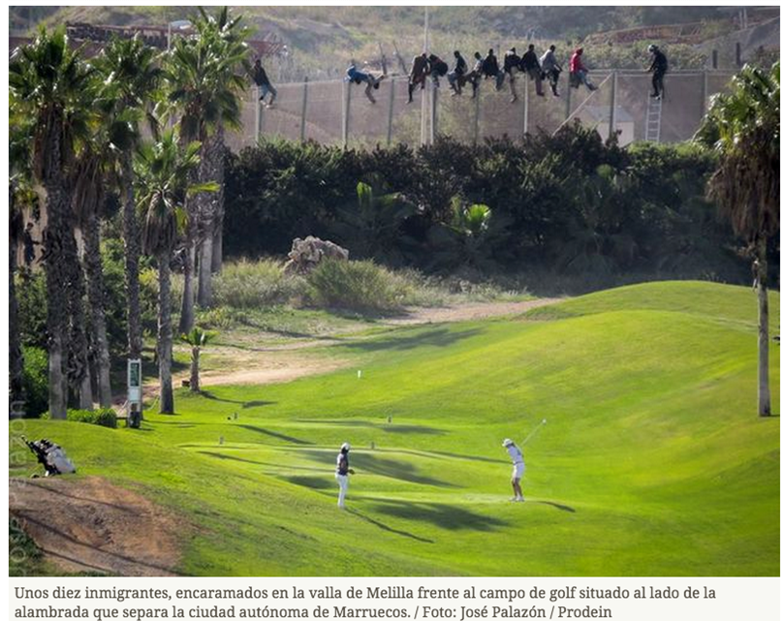

Slide 9
Mentimeter: nube de palabras inicial
https://www.menti.com/h2gszi7e8k

Slide 10
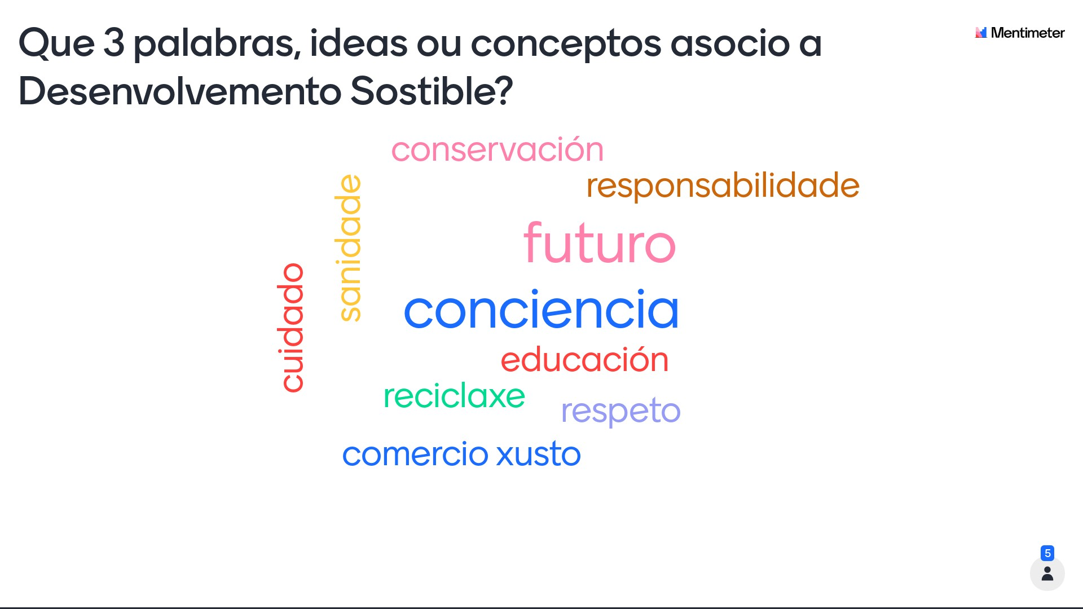

Slide 11
DESENVOLVEMENTO
SOSTIBLE

Slide 12

DESENVOLVER
Pasar dun estado a outro máis perfecto, ter maior actividade, adquirir maior importancia.
Facer que unha cousa ou persoa pase por unha serie de estados sucesivos, de maneira que creza, aumente ou progrese.

Slide 13
SOSTER SOSTIBLE
Suxeitar, manter unha cousa de maneira que non caia ou se tambalee.
Que se pode “soster”, manter durante longo tempo sen esgotar os recursos ou causar grave dano.

Slide 14
DESENVOLVEMENTO SOSTIBLE
A capacidade de pasar dun estado a outro mellor de xeito firme, sen que esa capacidade tambalee ou caia.
Un desenvolvemento que satisfaga as necesidades do presente sen comprometer a capacidade das futuras xeracións, garantindo o equilibrio entre o crecemento económico, o benestar social e o coidado do medio ambiente.

Slide 15
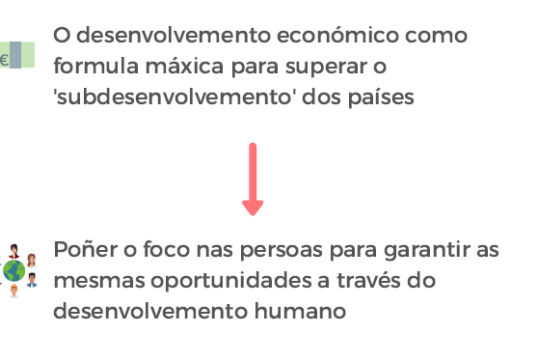
DESENVOLVEMENTO, evolución do concepto

Slide 16
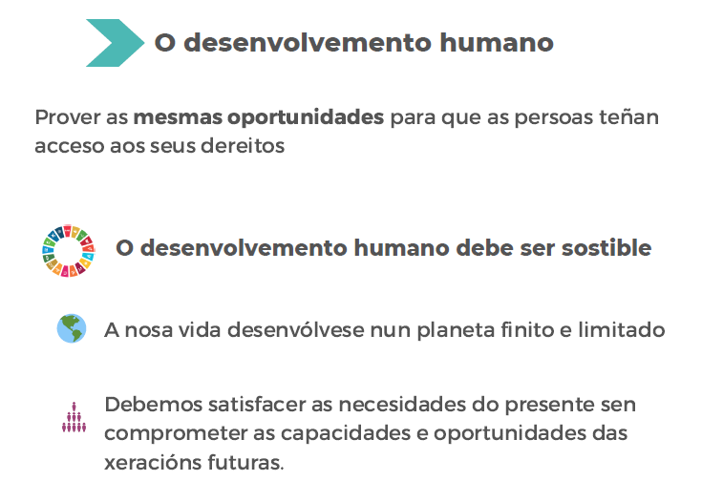

Slide 17
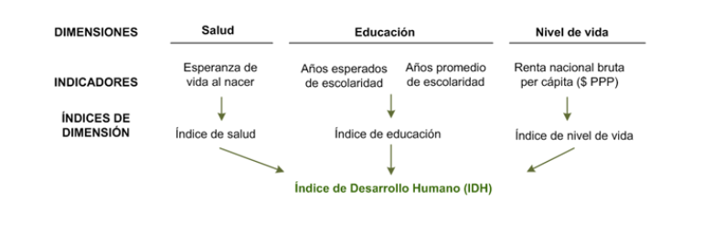
IDH
http://hdr.undp.org/en/content/latest-human-development-index-ranking

Slide 18

DESENVOLVEMENTO SOSTIBLE? 1987: Comisión Mundial sobre Medio Ambiente e Desenvolvemento (Comisión Brundtland) Informe “O noso Futuro Común”
“Desenvolvemento que permite satisfacer as necesidades das xeracións presentes sen comprometer as posibilidades das do futuro de satisfacer as súas propias necesidades, e busca atender tanto as demandas por unha axenda de protección do medio ambiente como as de asegurar o desenvolvemento dos países con menor nivel de desenvolvemento”.

Slide 19
ANTECEDENTES E EVOLUCIÓN
1968: Creación do Club de Roma
1969: Creación do Consello de Calidade Ambiental
1972: Informe “Os límites do crecemento”
1972: Declaración de Estocolmo sobre o Medio Humano
1980: Estratexia Mundial para a Conservación da Natureza e dos Recursos Naturais (IUCN)
1980: Informe Global 2000
1984: Creación e 1ª reunión da Comisión Mundial sobre Medio Ambiente e Desenvolvemento (ONU)

Slide 20
Despois de Brundtland…
1992: Conferencia da ONU sobre Medio Ambiente e Desenvolvemento (UNCED)
1992: Créase a Comisión para o Desenvolvemento Sostible (CDS)
1992: Cumio da Terra ou Cumio de Río
1993: V Programa de Acción en Materia de Medio Ambiente da UE
1994-1996: Conferencias de Cidades Europeas Sostibles (Carta Aalborg)
1997: Aprobación do Protocolo de Kioto (entra en vigor no 2005)
2001: VI Programa de Acción en Materia de Medio Ambiente da UE
2002: Cumio de Johannesburgo
2004: Axenda 21 da Cultura (CGLU)
2006: Estratexia temática para o medio ambiente urbano (Parlamento Europeo)
2007: Cumio de Bali
2010: CGLU (Cultura como 4º pilar do D.S.)
2012: Río+20

Slide 21
PERSPECTIVAS DO DESENVOLVEMENTO SOSTIBLE
ECONÓMICA | SOCIAL | AMBIENTAL | CULTURAL
Reducción da pobreza Responsabilidade das empresas Economía de mercado | Dereitos humanos Paz e seguridade humana Diversidade cultural Interculturalidade Saúde (VIH, Covid19) gobernanza | Recursos naturais Cambio climático Desenvolvemento rural Urbanización sostible Prevención e mitigación de desastres naturais | Consolidación da Paz Potencia as transformación/s Creatividade Participación social Cohesión social

Slide 22
“Un desenvolvemento que cree condicións de equidade, que abran máis e mellores oportunidades de vida ao ser humano para que exercite todas as súas potencialidades”

Slide 23
CALES SON ESAS CONDICIÓNS?

Slide 24
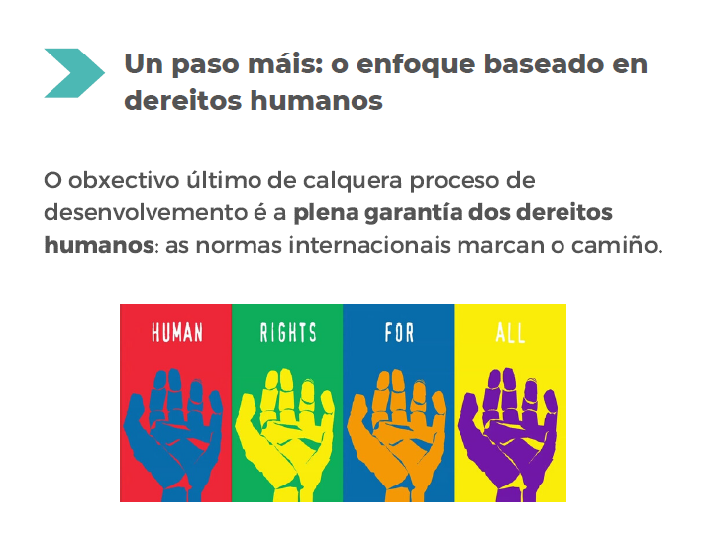

Slide 25
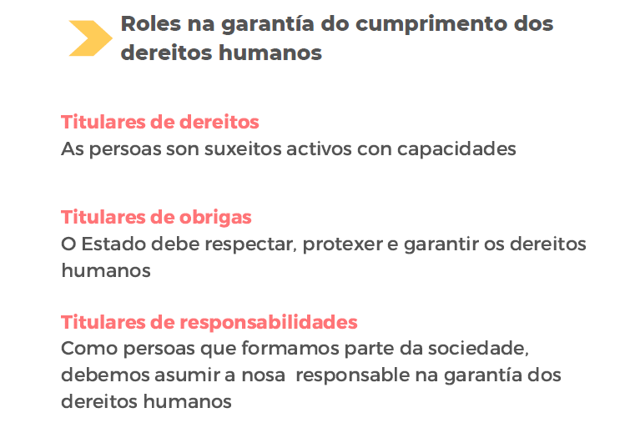

Slide 26
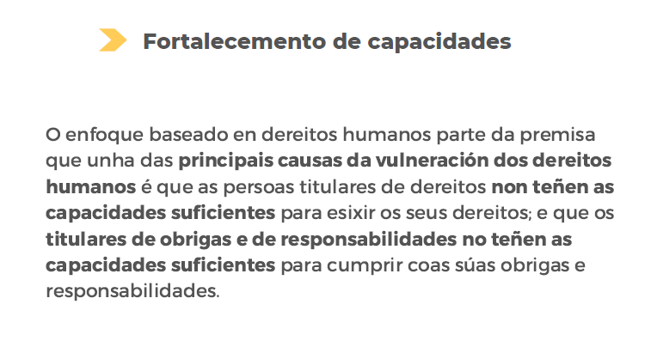

Slide 27
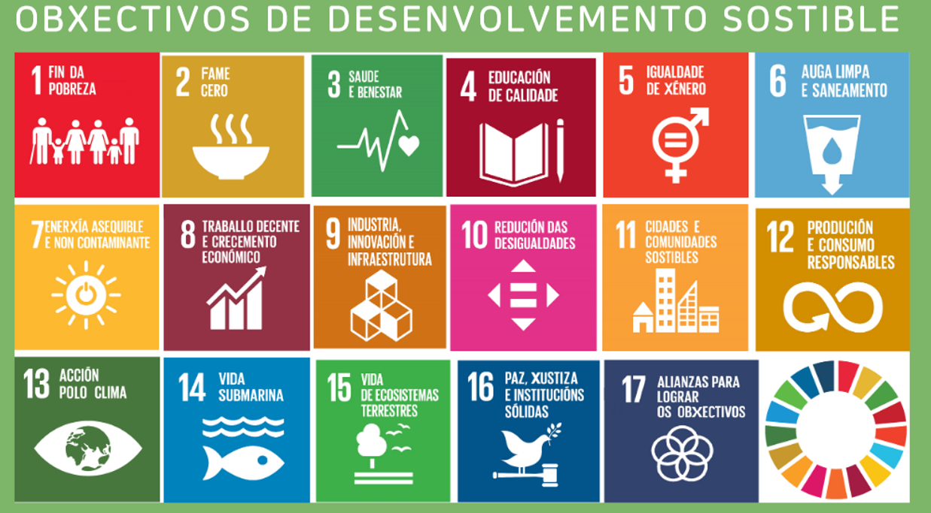

Slide 28
Priorizade 3 dos 17 obxectivos, os que na vosa opinión son mais importantes/relevantes

Slide 29
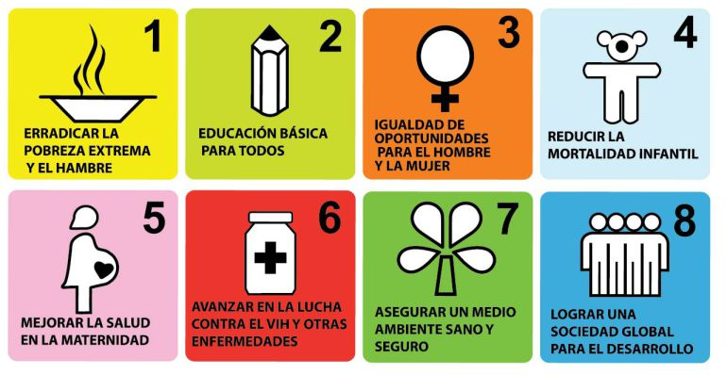
OBXECTIVOS DO MILENIO

Slide 30
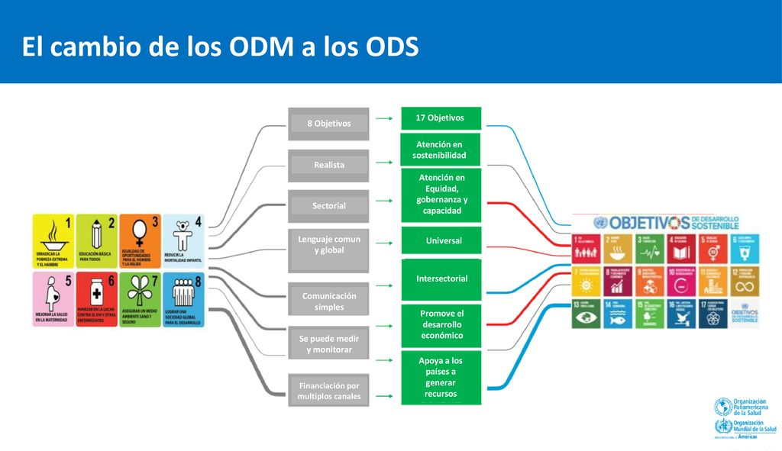

Slide 32
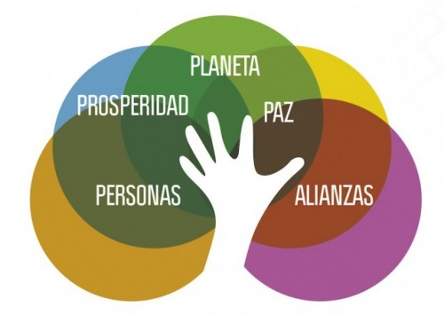
AXENDA 2030 SOSTENIBILIDADE INTEGRALIDADE UNIVERSALIDADE SISTÉMICA

Slide 33
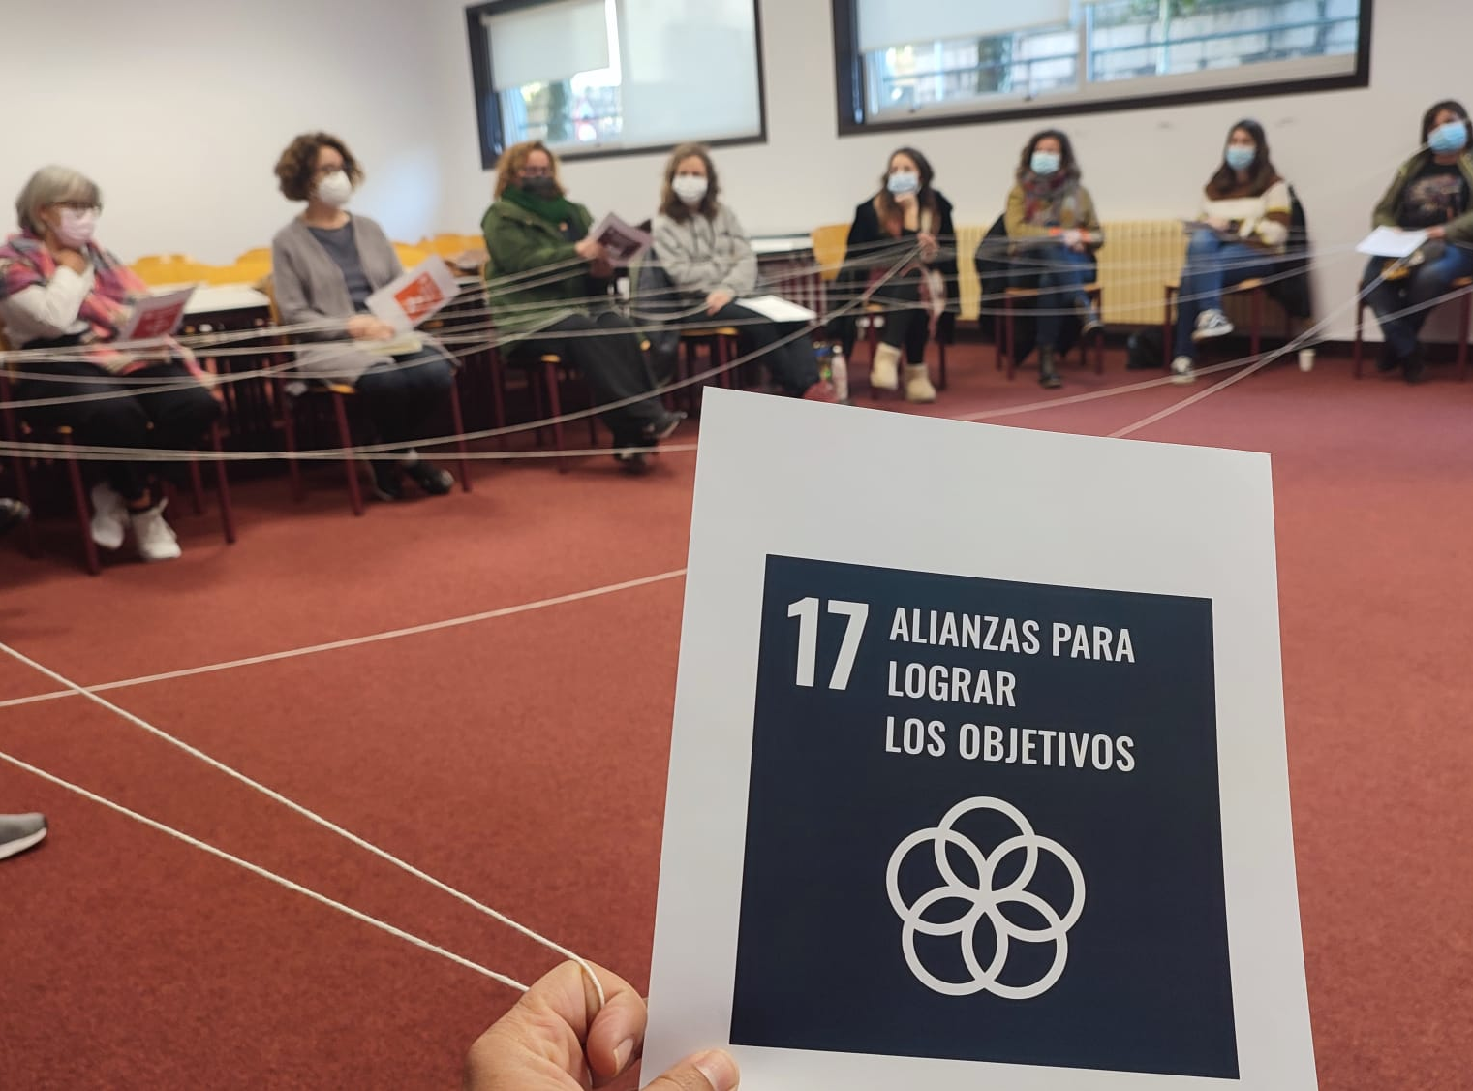

Slide 34
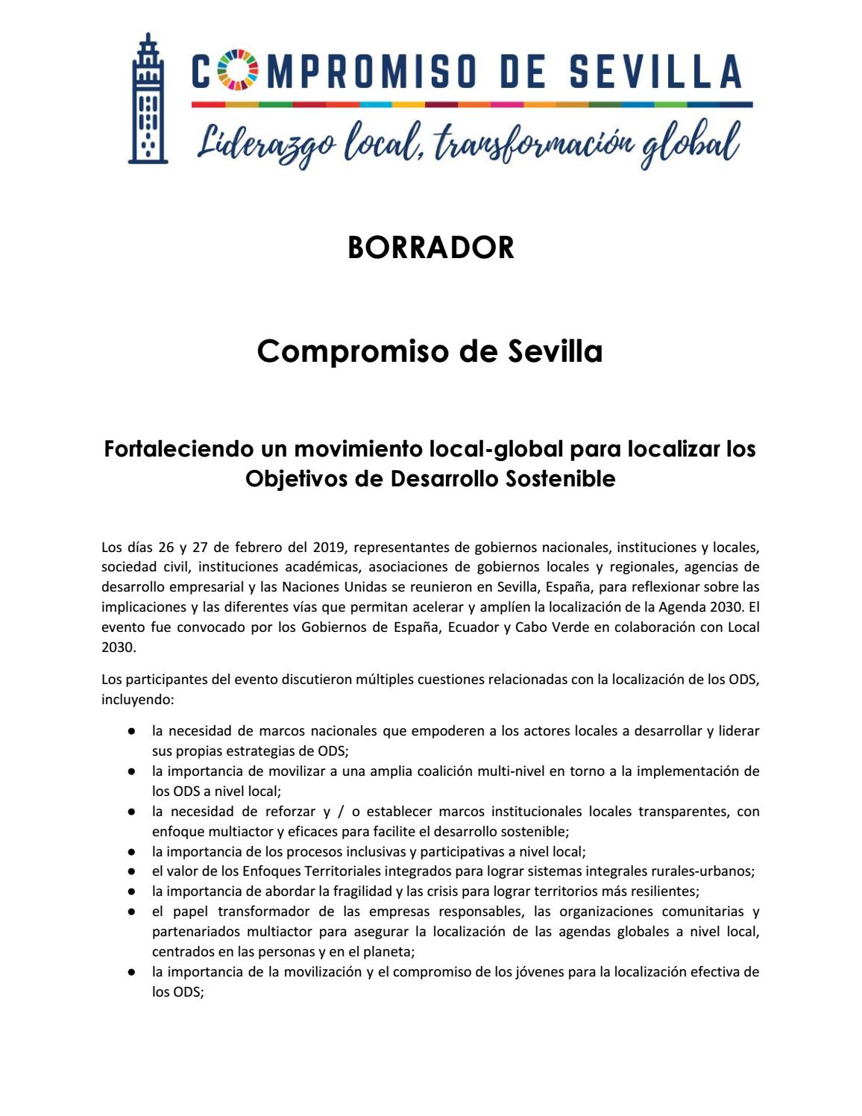

Slide 35
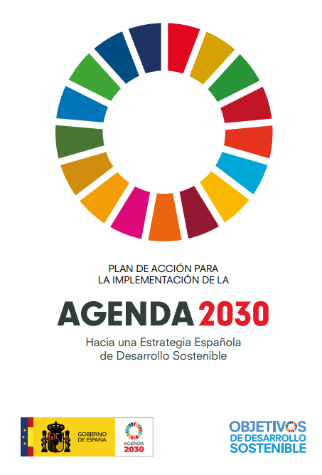

Slide 36
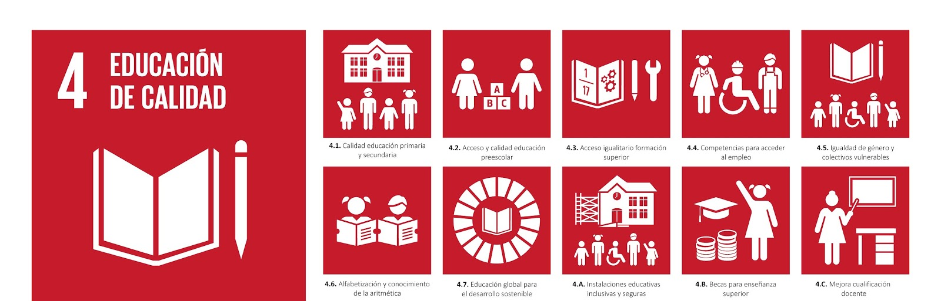
ODS E ESCOLA…

Slide 37

Garantir unha educación inclusiva, equitativa e de calidade e promover oportunidades de aprendizaxe durante toda a vida para todos e todas
4.7 De aquí a 2030, asegurar que todos o alumnado adquira os coñecementos teóricos e prácticos necesarios para promover o desenvolvemento sostible, entre outras cousas mediante a educación para o desenvolvemento sostible e os estilos de vida sostibles, os dereitos humanos, a igualdade de xénero, a promoción de unha cultura de paz e non violencia, la cidadanía mundial e a valoración da diversidade cultural e a contribución da cultura ao desenvolvemento sostible

Slide 38
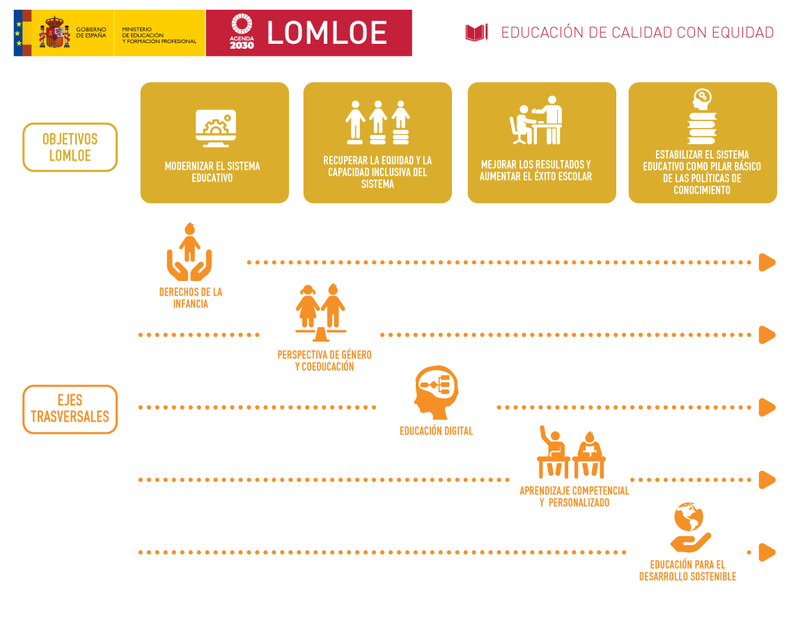
AXENDA 2030 na LOM-LOE

Slide 39
LOMLOE
O sistema educativo non pode ser alleo aos desafíos que plantexa o Cambio Climático. “Os centros docentes han de converterse no lugar de custodia e coidado do noso medio ambiente”
A cultura da sostenibilidade como elemento constitutivo do Centro Educativo e o Proxecto Educativo “... Incluirá un tratamento transversal da educacion en valores, do desenvolvemento sostible”
Recoñece a importancia de atender ao desenvolvemento sostible de acuerdo co establecido na Axenda 2030. Así, a educación para o desenvolvemento sostenible e a cidadanía mundial a de incardinarse nos planes e programas educativos da totalidade da ensinanza obrigatoria, incorporando os coñecemento, capacidades, valores e actitudes que necesitan todas as personas para vivir unha vida fructífera, adoptar decisións fundamentadas e asumir un papel activo –tanto no ámbito local como mundial– á hora de afrontar e resolver os problemas comúns a todos os ciudadanos do mundo. A educación para o desenvolvemento sostible e para a cidadanía mundial inclúe a educación para a paz, os dereitos humanos, a comprensión internacional e a educación intercultural, así coma a educación para a transición ecolóxica, sin descoidar a acción local, imprescindibles para abordar a emerxencia climática, de modo que o alumnado coñeza que consecuencias teñen as nosas acción diarias no planeta e xerar, por conseguinte, empatía cara o seu entorno natural e social.

Slide 40
…LOMLOE
En todas as etapas educativas, a Lei outorga á educación para a sostenibilidade un lugar de primeiro orde:
Educación Infantil (art. 14): descubrimento do entorno e os seres vivos[...] e o consumo responsable
Educación Primaria e Secundaria (art.19 e art.25): a educación para o consumo responsable e o desenvolvemento sostible
Bacharelato (art.33): a lei a posta para o fomento de unha cidadanía responsable e comprometida na loita contra o cambio climático e a defensa do desenvolvemento sostible.
Enténdense esas directrices para a Formación Profesional e a Educación de Adultos, concretado para esta unha necesidade de adquirir coñecementos vinculados ao desenvolvemento sostible e aos efectos do cambio climático e as crisis ambientais (art.66)

Slide 41
Disposición adicional sexta. Educación para o desenvolvemento sostible e para a cidadanía mundial.
Tal como se establece no cuarto Obxectivo de Desenvolvemento Sostible e da Axenda 2030, a educación para o desenvolvemento sostible e para a cidadanía mundial terase en conta nos procesos de formación do profesorado e no acceso á función docente. De acordo có anterior, para o ano 2022 os coñecementos, habilidades e actitudes relativos á educación para o desenvolvemento sostible e para a cidadanía mundial terán sido incorporados ao sistema de acceso á función docente Así mesmo, en 2025 todo o persoal docente deberá ter recibido cualificación nas metas establecidas na Axenda 2030.

Slide 42
EIXOS CONDUTORES DO D.S.
ECOSOCIAL
ECOFEMINISTA
DEREITOS HUMANOS E CULTURA DE PAZ
CIDADANÍA MUNDIAL

Slide 43

A Educación para o Desenvolvemento e a Cidadanía Mundial
Pedagoxía que pretende afrontar os grandes retos do século XXI.
Concepto: vivo, dinámico e suxeito ao cambio tanto na teoría coma na práctica.
Transforma a cidadanía en persoas críticas, politicamente activas e socialmente comprometidas con outros modelos mais xustos, equitativos de sociedades.
Fai as persoas reflexionar sobre os comportamentos propios e as súas repercusións a medio longo prazo noutras comunidades.
Perspectiva GLOCAL
CORRESPONSABILIDADE
INTERDEPENDENCIA

Slide 44
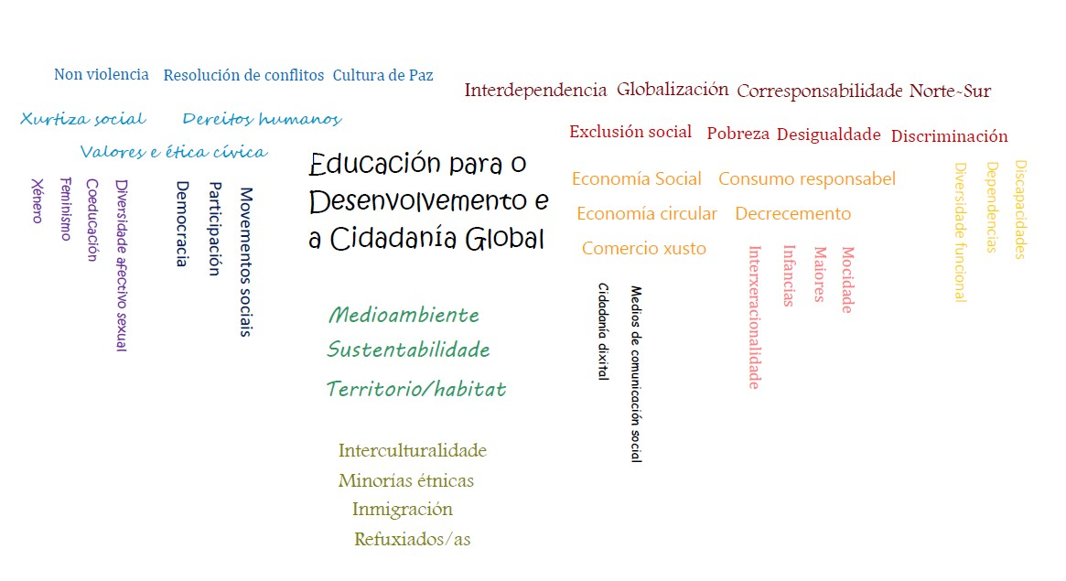
Contidos da EDCG
-

Slide 45
Atributos da Cidadanía Global
COÑECEMENTOS
HABILIDADES/DESTREZAS
ACTITUDES/VALORES

Slide 46

COÑECEMENTOS
Xustiza social e equidade
Comprensión das desigualdades
Comprensión das interrelacións Norte-Sur
As nosas responsabilidades como cidadáns globais
Coñecer o poder e como reverter situacións a través da participación e a incidencia
Coñecer a natureza dos conflitos e como manexalos construtivamente.

Slide 47

HABILIDADES/DESTREZAS
Capacidade de argumentar e chegar a compromisos.
Capacidade para exercer liderado.
Capacidade para resolver conflitos.
Capacidade para cooperar con outros.
Capacidade de escoitar, ter voz e deliberar.
Capacidade de imaxinar e crear proxectos para o ben común.

Slide 48

ACTITUDES/VALORES
Respecto polo outro e pola contorna
Empatía
Solidariedade
Identidade e autoestima
Vontade de convivir coas diferencias
Conciencia crítica
Compromiso social
Optimismo para a transformación social

Slide 49
Sensibilización
Formación
DIMENSIÓNS DA EDCG
Mobilización Social
Investigación

Slide 50

Recursos para comenzar cos ODS
https://teachersforfuturespain.org/ods-los-objetivos-de-desarrollo-sostenible/

Slide 51

https://www.medicosdelmundo.org/actualidad-y-publicaciones/publicaciones/guias-didacticas-de-ods-para-primaria-el-alumnado-como

Slide 52

https://esenred2030.blogspot.com/
https://esenred2030.blogspot.com/search/label/RECURSOS%20EDUCATIVOS

Slide 53


“A educación non cambia o mundo, cambia ás persoas que van a cambiar o mundo”.
Paulo Freire
“Ás veces sentimos que o que facemos é tan só unha gota no mar, pero o mar sería menos si lle faltase unha gota”.
Teresa de Calcuta

